Slide 1
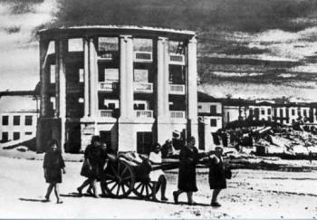
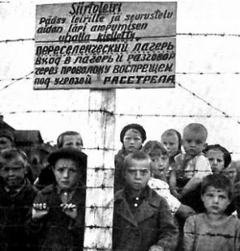
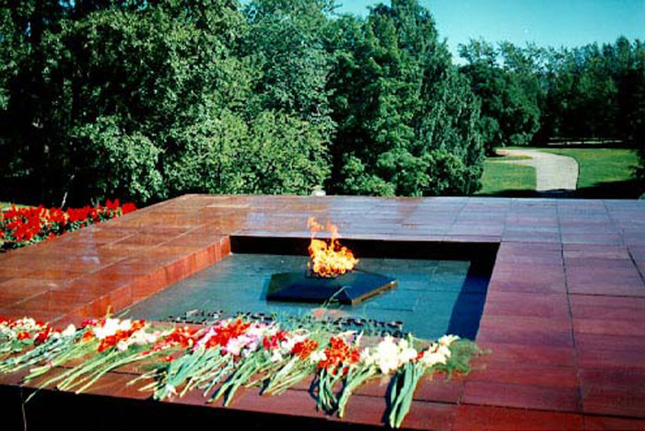
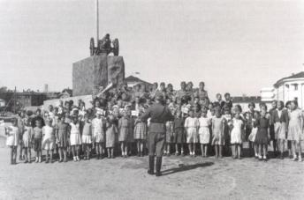
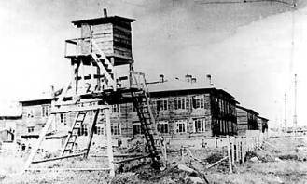
Петрозаводск в годы Великой Отечественной войны ( 1941 – 1945 гг.)

Slide 2
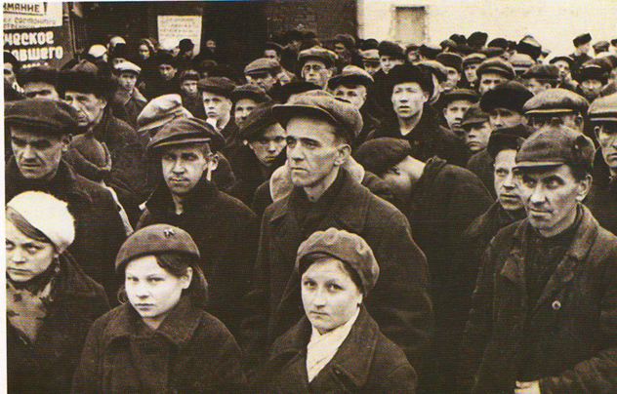

Петрозаводск в начале войны

Slide 3
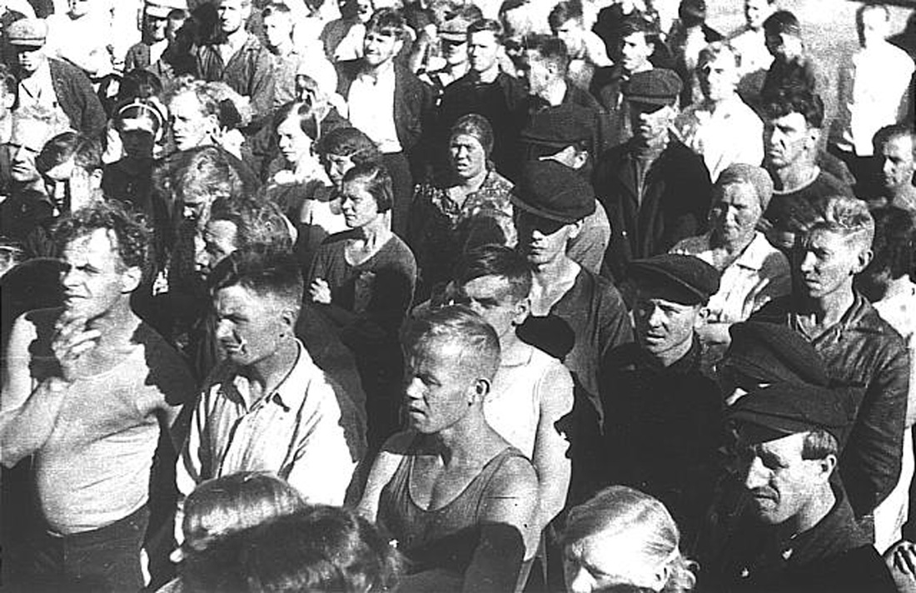
Петрозаводск в начале войны

Slide 4
Петрозаводск в начале войны
Лето 1941 г.
Сформировано 15 партизанских отрядов, из них в Петрозаводске - 3.
Сформировано 38 истребительных батальонов, из них в Петрозаводске – 3.
100 групп содействия истребительным батальонам
созданы Отряды ополчения - 22 тыс. бойцов, из них в Петрозаводске - 1600.

Slide 5
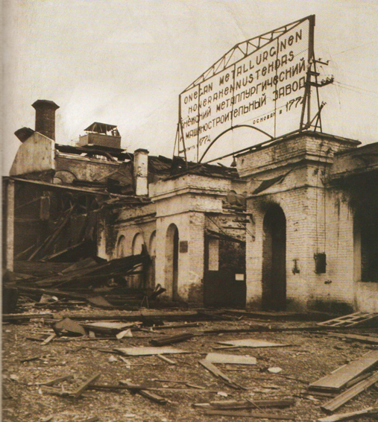
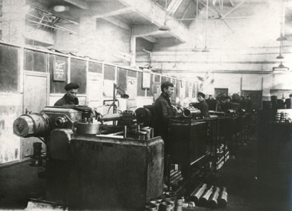
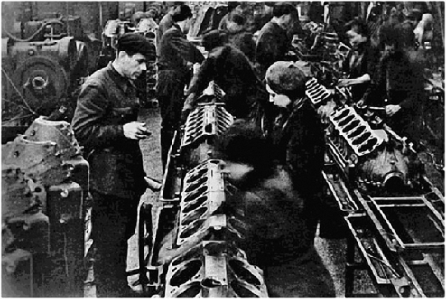
Онежский завод перешел на производство снарядов и минометов

Slide 6
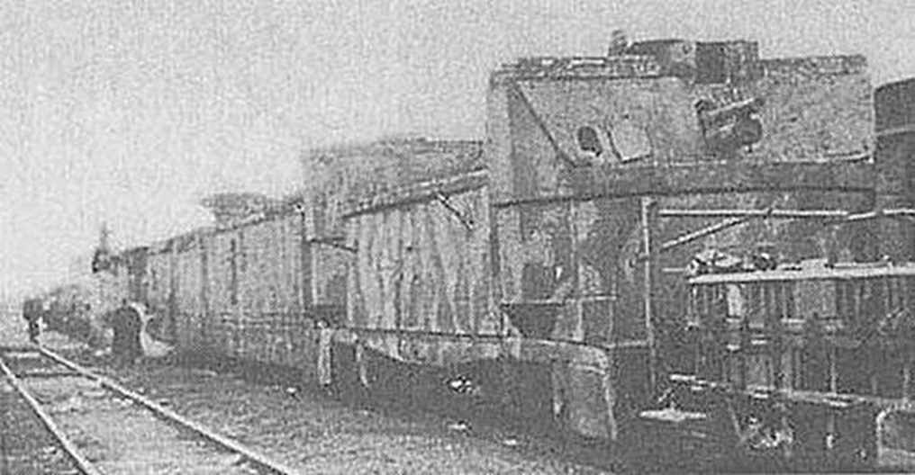
Работники Кировской железной дороги перешли на оборудование бронепоездов и бронеплощадок, автомастерские перешли на ремонт танков, тракторов, автомашин.

Slide 7
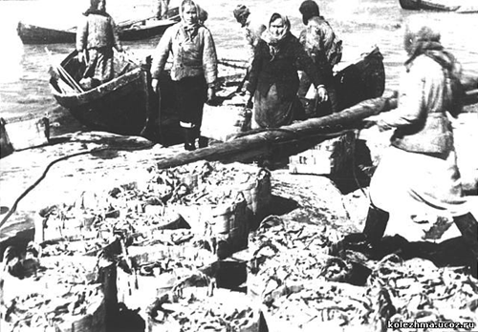
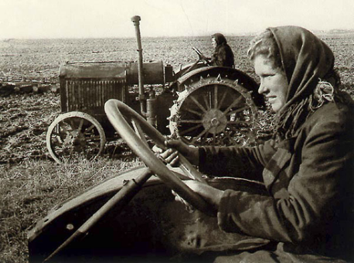
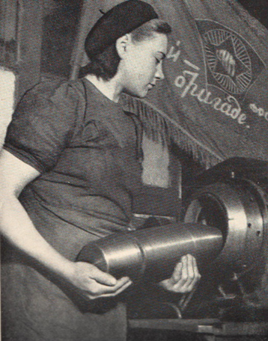
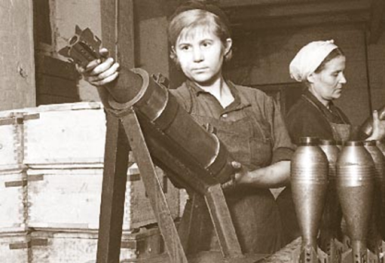
Во всех отраслях женщины заменяли мужчин, ушедших на фронт

Slide 8
В Петрозаводске был создан спецотряд разрушения из 75 армейских саперов и 50 бойцов НКВД.
Были разрушены: лесозавод, ГЭС, насосные станции, цеха Онегзавода, хлебозавод, прачечные, пекарни, типография им. Анохина, холодильник, бани, ликероводочный завод, главпочтамт, плотина, все городские мосты, трансформаторные будки.

Slide 9
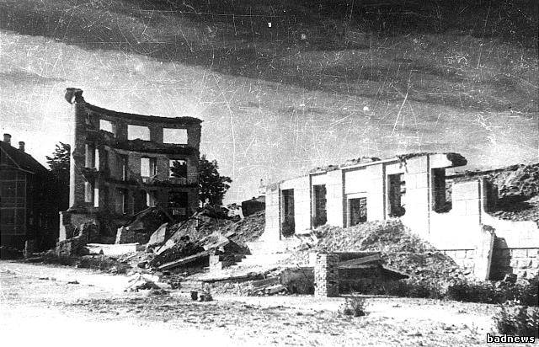
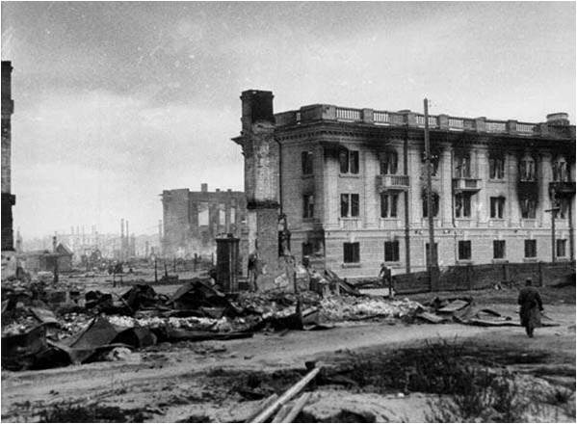
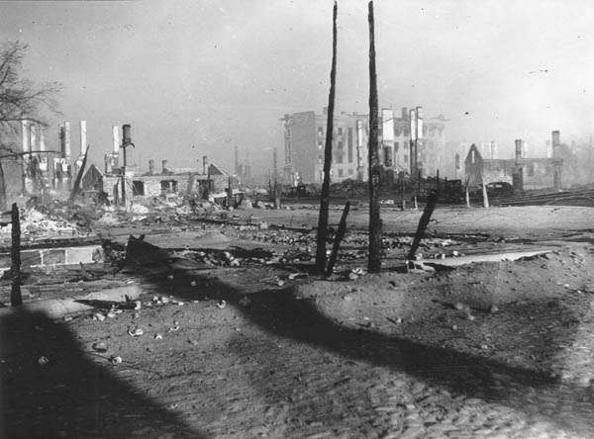
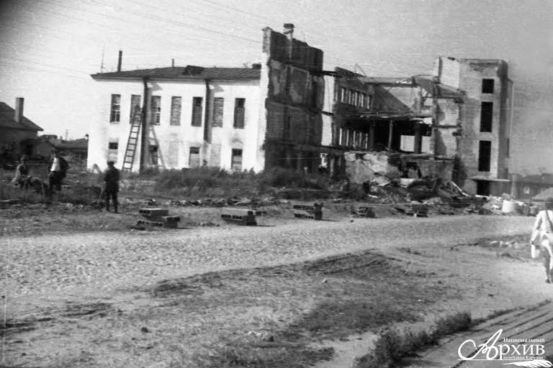

Slide 10
Оборонительные бои за Петрозаводск
За период с 20 сентября по 2 октября общие потери 7-й советской армии в боях составили:
4300 человек убитыми, 9 танков, 13 орудий и бронепоезд.
7-й армейский корпус генерал-майора Хегглунда насчитывал 4 пехотные дивизии и егерскую бригаду, всего до 50 тысяч опытных бойцов.

Slide 11
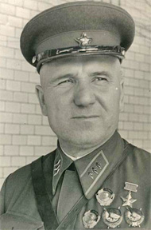
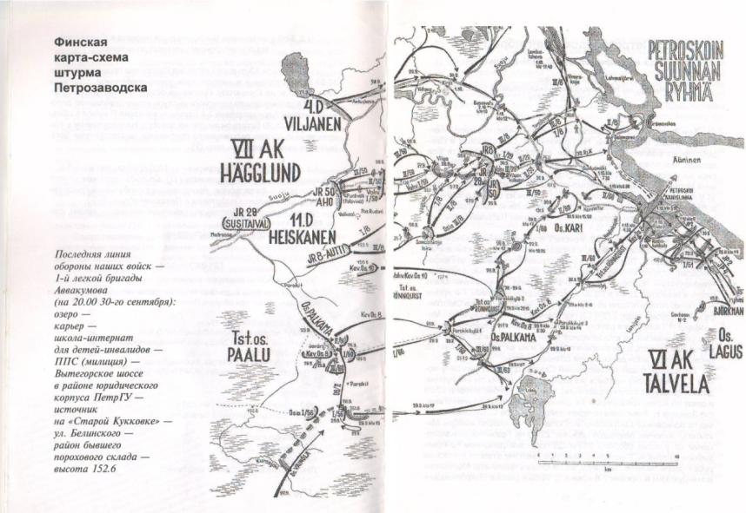
Оборонительные бои за Петрозаводск
Гореленко Ф. Н.

Slide 12
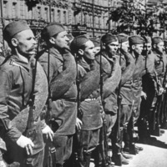
Оборонительные бои за Петрозаводск
3-я Фрунзенская дивизия народного ополчения

Slide 13




Оборонительные бои за Петрозаводск . Литература.

Slide 14
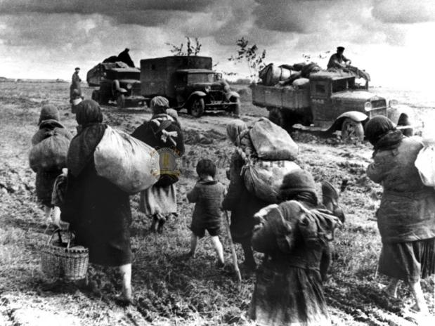
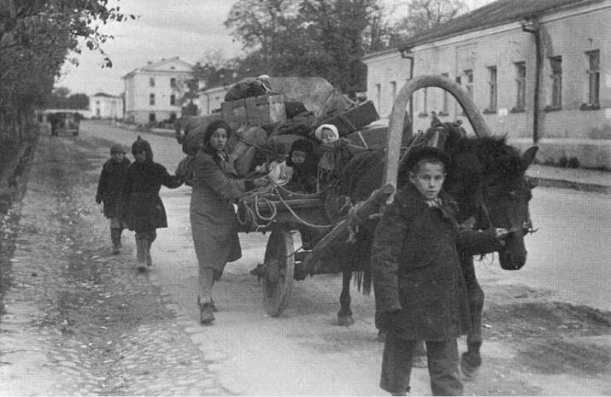
Петрозаводск в эвакуации.

Slide 15
Петрозаводск в эвакуации.
На восток было эвакуировано 28 крупных промышленных предприятий.
Онежский завод - Красноярск.
Карело-финский университет – Сыктывкар. Национальный ансамбль «Кантеле» - Фрунзе (Бишкек).

Slide 16
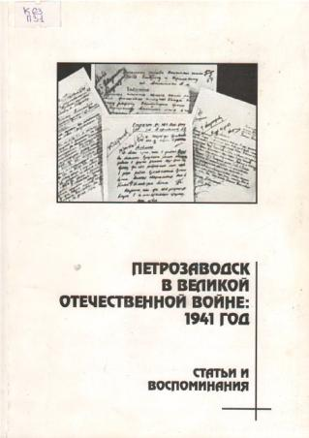


Петрозаводск в эвакуации. Литература.

Slide 17
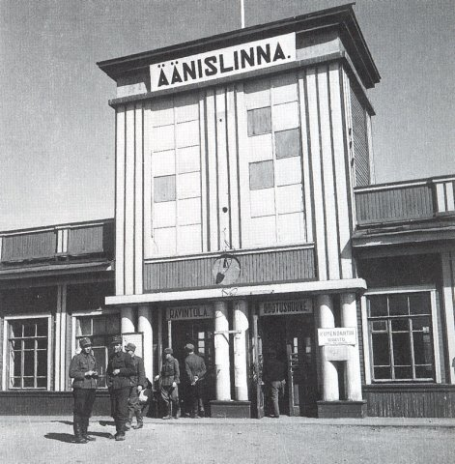
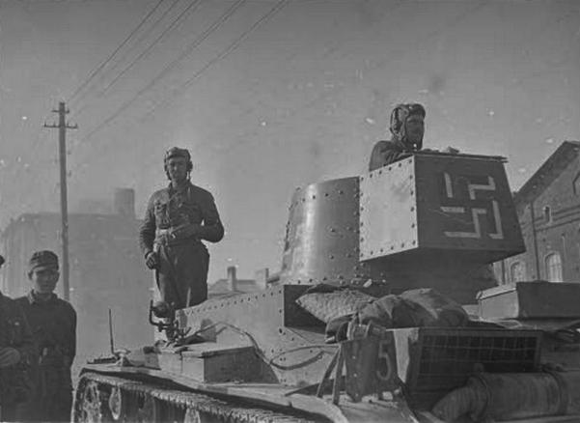
Оккупация Петрозаводска.

Slide 18
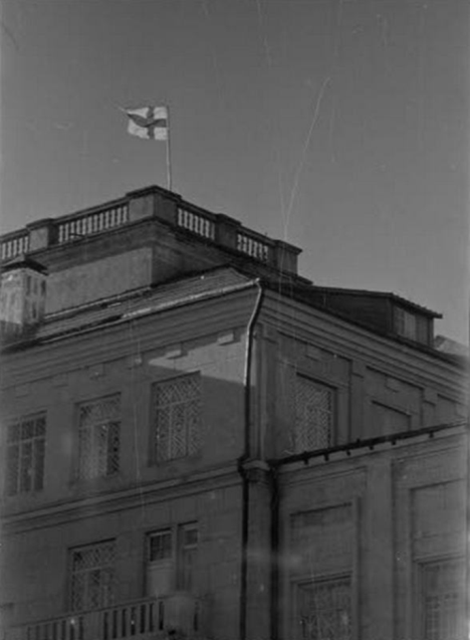
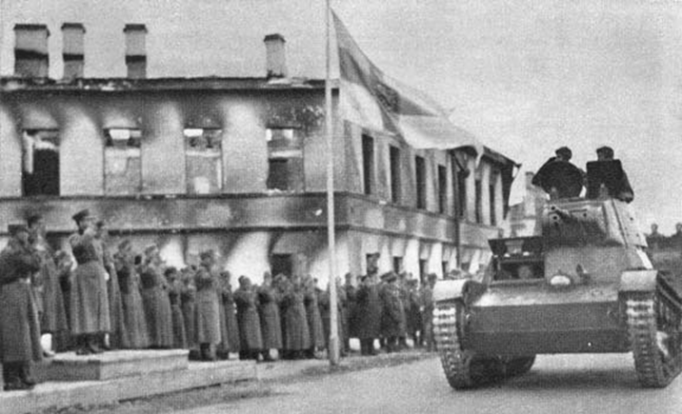
Оккупация Петрозаводска.

Slide 19
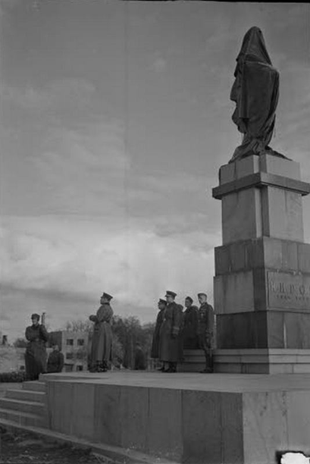
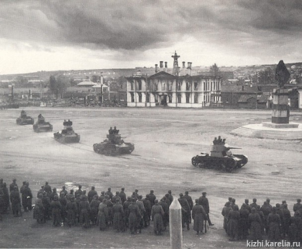
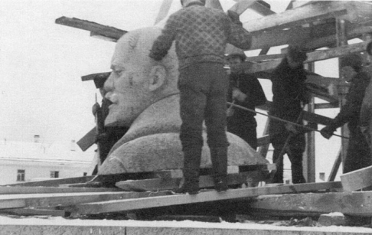
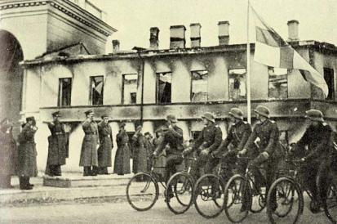
Парад оккупационных войск в Петрозаводске. 1941 г.

Slide 20
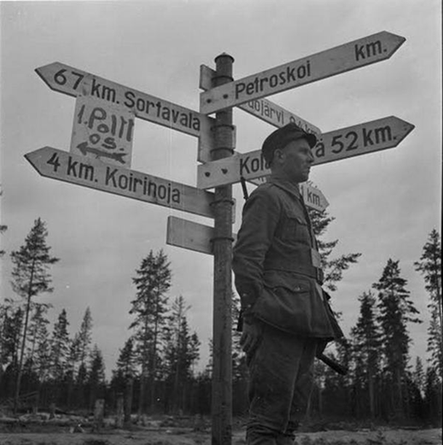
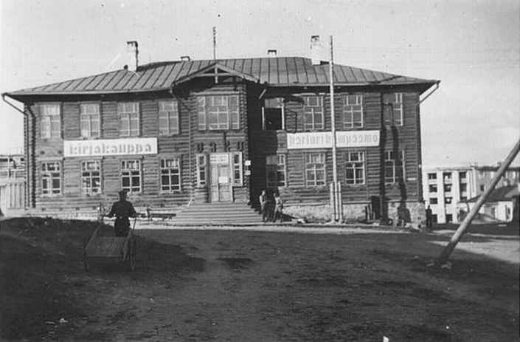
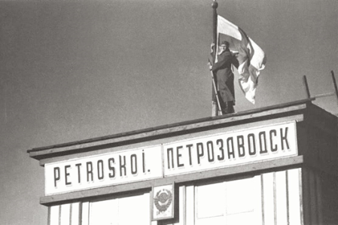
Финнинизация оккупированной территории.

Slide 21
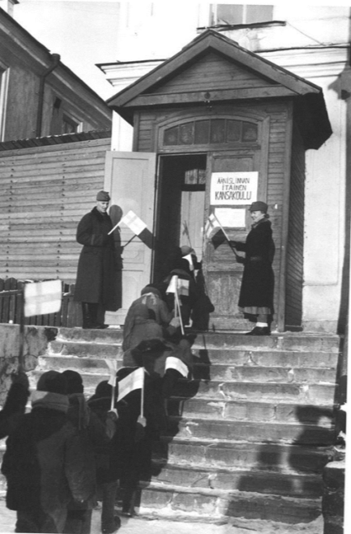
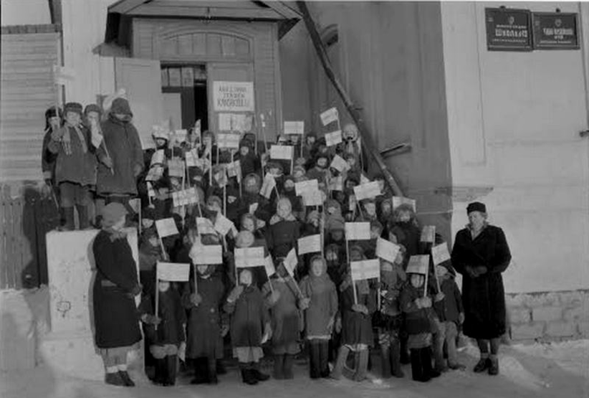
Всего в оккупированном Петрозаводске находилось 28 тыс. жителей. Все население было разделено по национальному принципу.

Slide 22
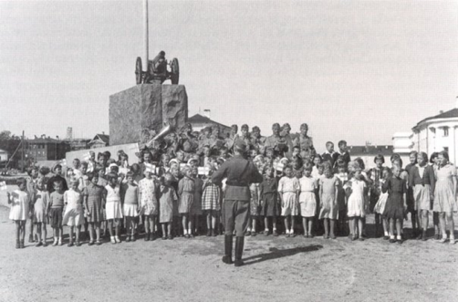
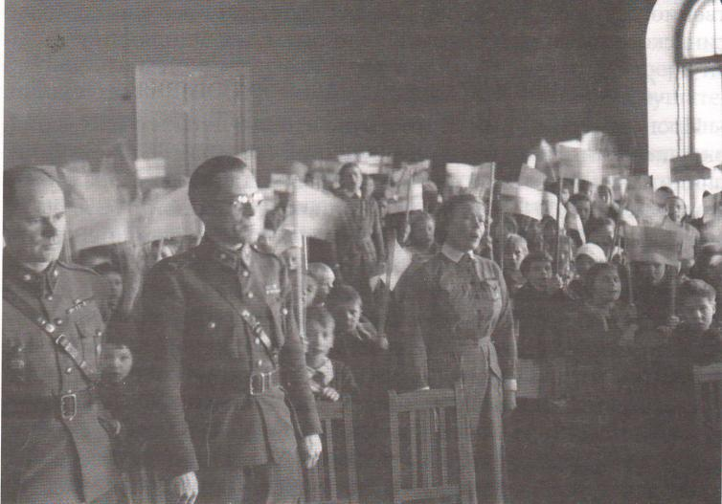
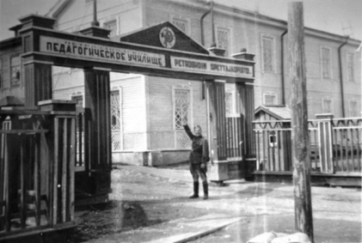
К декабрю 1941 г. в Петрозаводске открылись первые 2 школы (Восточная и Западная) для детей-националистов от 7 до 15 лет.

Slide 23



Оккупация Петрозаводска. Литература.

Slide 24
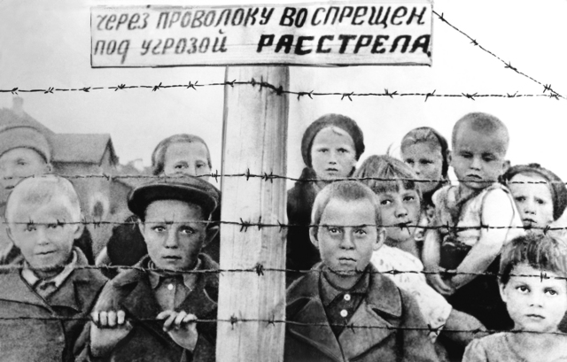
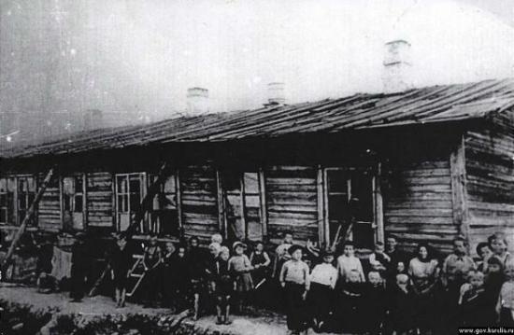
Концентрационные лагеря в Петрозаводске.

Slide 25
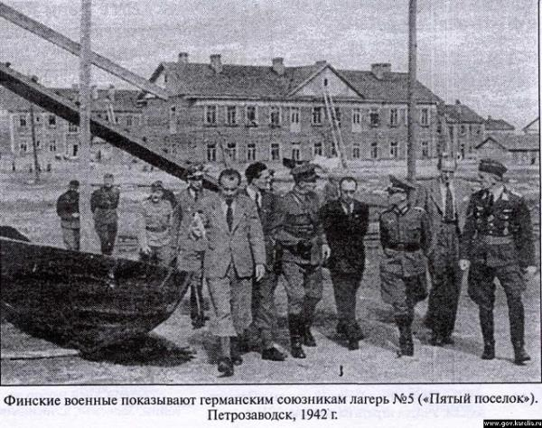
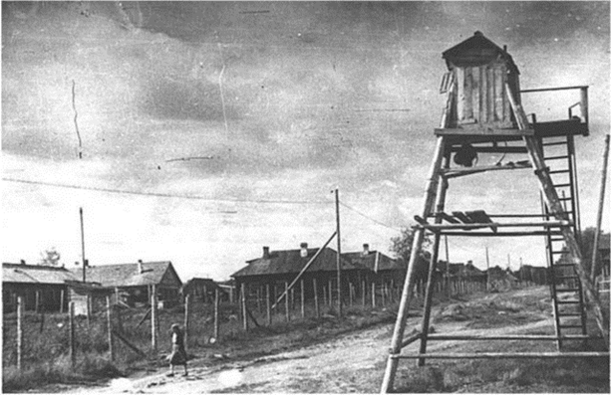
Концентрационные лагеря в Петрозаводске.

Slide 26
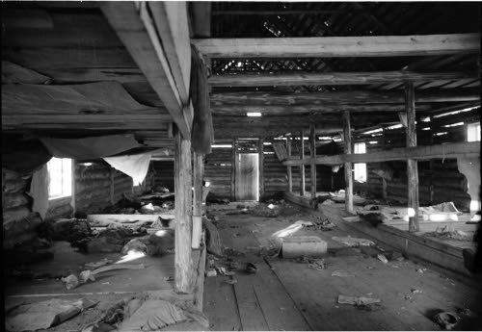
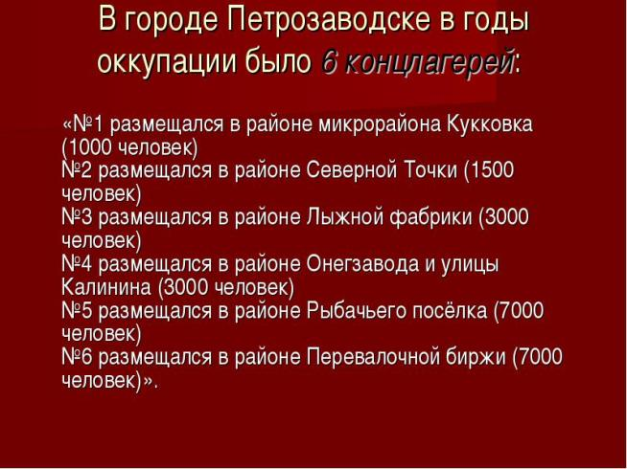
Концентрационные лагеря в Петрозаводске.

Slide 27
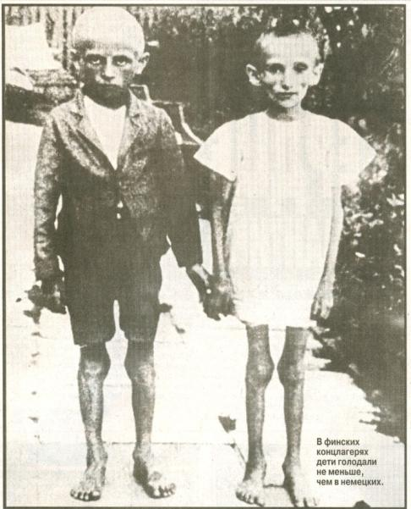
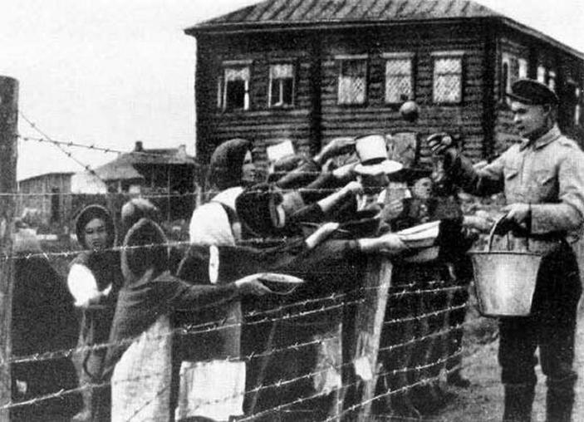
Концентрационные лагеря в Петрозаводске.

Slide 28
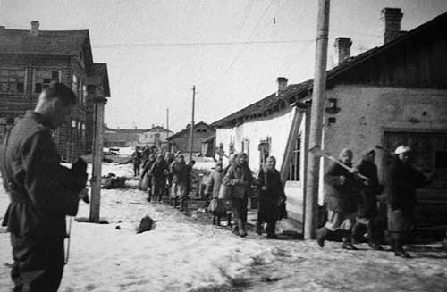

Концентрационные лагеря в Петрозаводске.

Slide 29


С 1943 г. по представлению финского Военного
Управления Восточной Карелии (ВУВК) большинство концентрационных лагерей стали называться переселенческими.

Slide 30



Концентрационные лагеря в Петрозаводске. Литература.

Slide 31
Результаты оккупационной политики в Карелии: с финнами ушли 2799 человек - 3, 35% от всего населения зоны оккупации.
Вражеская оккупация Петрозаводска продолжалась 33 месяца до его освобождения советскими войсками 29 июня 1944 г. в результате проведения Свирско-Петрозаводской наступательной операции.

Slide 32

Свирско-Петрозаводская наступательная операция. 1944 г.

Slide 33

Освобождение Петрозаводска от оккупации. 1944 г.
Молчанов Иван Сергеевич, командир 31-го батальона морской пехоты, первый комендант освобожденного Петрозаводска, Почетный гражданин Петрозаводска (1979).

Slide 34


Освобождение Петрозаводска от оккупации. 1944 г.
Десантники Онежской флотилии при содействии частей 32-й армии и частей 7-й армии 28 июня 1944 г. в 11 часов 30 минут вступили в г. Петрозаводск.

Slide 35


Освобождение Петрозаводска от оккупации. 1944 г.

Slide 36




Освобождение Петрозаводска от оккупации. 1944 г.

Slide 37

Освобождение Петрозаводска от оккупации. 1944 г.

Slide 38


Освобождение Петрозаводска от оккупации. 1944 г.

Slide 39


Освобождение Петрозаводска от оккупации. 1944 г.

Slide 40


Освобождение Петрозаводска от оккупации. 1944 г.

Slide 41

Освобождение Петрозаводска от оккупации. 1944 г.

Slide 42

Митинг на пл. Ленина.
9 мая 1945 г.

Slide 43




Освобождение Петрозаводска от оккупации. Литература.

Slide 44





Памятники и памятные места Петрозаводска, связанные с периодом Великой Отечественной войны. Литература.

Slide 45
Список литературы.
Андреев, Э. Ф. Вечный огонь памяти : история создания мемориального комплекса "Могила Неизвестного солдата с Вечным огнем и братским захоронением" в Петрозаводске / Э. Андреев, Ю. Шлейкин. - Петрозаводск : Острова, 2015. - 31 с., [2] л. ил.
Бацер, И. М. Десант в полдень : по следам одной фотографии / Ис. Бацер. - Петрозаводск : Карелия, 1984. - 84, [4] с. : ил.
Боевые вымпела над Онего : Воспоминания моряков Онежской военной флотилии о Великой Отечественной войне . - Петрозаводск : Карелия, 1986. – 239 с. : ил.
Война в судьбах моих родных : (в рассказах внуков и правнуков тех, кто защищал страну в Великой Отечественной...) : [сборник]. - Петрозаводск : Verso, 2011. - 111 с. : ил., портр.

Slide 46
Список литературы.
Война у каждого своя / [авт.-сост. Ю. В. Шлейкин ; авт. очерков: И. М. Бацер и др. ]. - Петрозаводск : Острова, 2005. - 185, [6] с. : ил.
Герасёв, И. Ю. Рубежи Петрозаводска / И. Герасёв, Н. Столепова . - Петрозаводск : ПетроПресс, 2015. - 129 с. : ил., карты .
Гордиенко, А. А. Первый комендант : документальная повесть : [об И. С. Молчанове] / А. Гордиенко. - Петрозаводск : Карелия, 1982. - 87, [1] с. : ил. - (Почетные граждане Петрозаводска).
Карелия в Великой Отечественной войне: освобождение от оккупации и возрождение мирной жизни, 1944 - 1945 : сборник документов и материалов [сост.: Е. В. Вдовинец и др.]. - Петрозаводск : Фонд творческой инициативы, 2010. - 510 с. : ил.

Slide 47
Список литературы.
Книга памяти : списки воинов, партизан, подпольщиков Карелии, погибших в годы Великой Отечественной войны, Т. 1, Петрозаводск / [редкол.: Медведев В. А. и др. ; авт. предисл.: Улитин С. Д.]. - Петрозаводск : [б. и.], 1994. - 201, [2] с. – (Никто не забыт, ничто не забыто).
Константинов, И. Мертвые сраму не имут : сборник, Ч. 1, Петрозаводск 1941. Южные рубежи / И. Константинов. - Петрозаводск : Копистар, 2011. - 32 с. : ил.
Куломаа, Ю. Финская оккупация Петрозаводска, 1941 - 1944 / Юкка Куломаа. -
Петрозаводск : Алексей Ремизов : Rif Company, 2006. – 278 с. : ил.
Макуров, В. Г. Великая Отечественная война в Карелии : историографический очерк / В. Г. Макуров. - Петрозаводск : Строительный стандарт, 2012. - 43 с.
Мулло, И. М. Памятники истории и культуры Карелии / И. М. Мулло. - Петрозаводск : Карелия, 1984. - 240 с. : ил.

Slide 48
Список литературы.
Неизвестная война, Петрозаводск, 1941 год : сборник / Поисковый отряд "Хранители" ; [сост.: Константин Савандер]. - Петрозаводск : Копистар, 2010. - 36, [4] с. : ил.
Объекты историко-культурного наследия города Петрозаводска [Звукозапись] / читает: М. Лукина ; звукорежиссер: Д. Вельтищев. - Электрон. аудио дан. - Петрозаводск : БУ "Карельская республиканская библиотека для слепых", 2014. - 1 электрон. опт. диск (CD-ROM) (06 ч 31 мин 11 с).
Петрозаводск в Великой Отечественной войне: 1941 год : статьи и воспоминания; [науч. ред., сост. Макуров В. Г.]. - Петрозаводск : Гарант, 2012. - 258, [2] с. : ил.
Петрозаводск и петрозаводчане в годы Великой Отечественной войны / [авт.-сост.: С. Г.Веригин, В. П. Судаков ; фото : М. С. Скрипкин, В. А. Ларионов ; худож.: В. П. Лобанов]. - Петрозаводск : Скандинавия, 2005. - 207 с. : ил., портр.

Slide 49
Список литературы.
Плененное детство : сборник воспоминаний бывших малолетних узников / [сост. И. А. Костин, К. А. Нюппиева] . - Петрозаводск : Фолиум, 2005. - 104, [3] с. : ил.
Смирнов, В. И. Два века Онежского завода : 1774 - 1974 / В. И. Смирнов. –
Петрозаводск : Карелия, 1974. - 311 с. : 48 с. ил.
Судьба : [сборник воспоминаний бывших малолетних узников фашистских концлагерей / ред.-сост. И. А. Костин] . - Петрозаводск : [б. и.], 1999. - 73, [1] с., [4] л. ил.
Улицы хранят имена героев : рекомендательный библиографический список литературы / [сост. Бунакова М. В.]. - Петрозаводск : МУ "ЦБС", 2009. - 47, [1] с. : ил.
https://www.google.ru/search?q=фото/
http://nord.livejournal.com/58063.html/ фото/
http://rkna.ru/exhibitions/petrozavodsk/фото/

Slide 50

Материал подготовила: Бунакова Марина Валентиновна
Главный библиограф ЦГБ им. Гусарова

